Slide 1





Notes:
Bài đọc Phim hoạt hình “Chú ốc sên bay” là một bài quảng cáo cung cấp toàn bộ thông tin về bộ phim hoạt hình Chú ốc sên bay. Mỗi bộ phim được sản xuất ra làm thế nào để mọi người biết và đến xem? Chúng ta hãy tìm hiểu điều đó qua bài đọc Phim hoạt hình “Chú ốc sên bay”.

Slide 2


Slide 3

Đoạn 1: Từ đầu đến... chiếu phim Quốc gia
Đoạn 2: Nội dung hấp dẫn ... của ốc sên
Đoạn 3: Phần còn lại.

Slide 4



trân trọng
Trải nghiệm
bay lượn

Slide 5


Hãng phim hoạt hình Việt Nam trân trọng giới thiệu bộ phim hoạt hình đặc sắc: “Chú ốc sên bay”.
Một chú ốc sên có khát vọng bay đi khắp nơi để khám phá thế giới.

Slide 6
Hãng phim hoạt hình Việt Nam/trân trọng giới thiệu bộ phim hoạt hình đặc sắc:/ “Chú ốc sên bay”.
Một chú ốc sên/có khát vọng bay đi khắp nơi/để khám phá thế giới.

Slide 7

Mỗi tập phim (với độ dài 10 phút) kể một câu chuyện nhỏ trong hành trình bay lượn, trưởng thành và đạt được ước mơ của ốc sên.

Slide 8
Mỗi tập phim/(với độ dài 10 phút)/kể một câu chuyện nhỏ trong hành trình bay lượn,/trưởng thành và đạt được ước mơ của ốc sên.

Slide 10


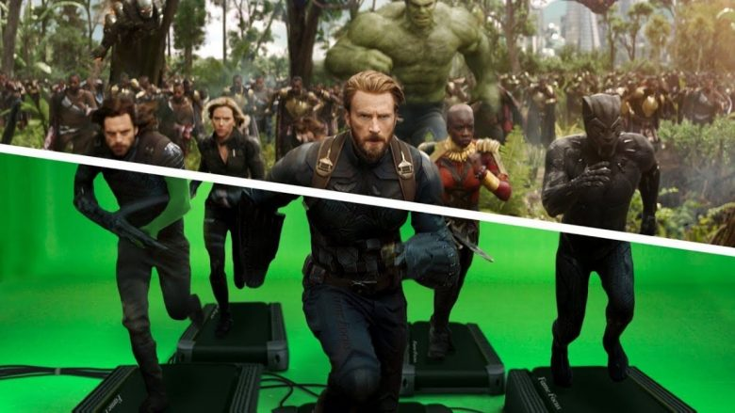

Kĩ sảo
Kỹ thuật đặc biệt để xây dựng, xử lý hình ảnh cho các bộ phim.

Slide 11
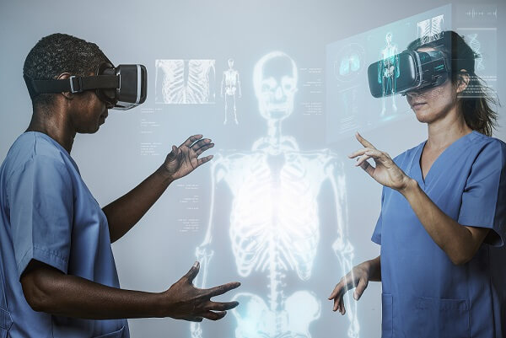
Công nghệ 3D
Công nghệ sử dụng phần mềm đồ hoạ vi tính để làm cho hình ảnh trong phim trở nên sống động hơn, khiến cho người xem cảm thấy như đang được tham gia vào bộ phim.

Slide 12




Luyện đọc trong nhóm
Yêu cầu
Phân công đọc theo đoạn.
Tất cả thành viên đều đọc.
Đọc đúng giọng điệu, cách ngắt nhịp

Slide 13



Tiêu chí
Luyện đọc trước lớp
1. Đọc đúng
2. Đọc to, rõ
3. Đọc ngắt, nghỉ đúng chỗ

Slide 14

Đọc thầm đoạn 1
1. Trong tờ quảng cáo trên, những thông tin dưới đây về bộ phim được giới thiệu như thế nào?
Tên phim: “Chú ốc sên bay” được in màu cam, đậm, rõ, cỡ chữ to nhất.
Thể loại phim: hoạt hình 3D được giới thiệu ngay phần đầu trước tên phim.
Thời gian, địa điểm khởi chiếu: từ ngày 28.5.2022 tại Trung tâm Chiếu phim Quốc gia được in đậm ngay dưới tên phim.

Slide 15
Ý 1: Giới thiệu sơ lược về bộ phim.

Slide 16
2. Tờ quảng cáo cho biết những gì về nội dung và kĩ xảo của bộ phim?
Về nội dung phim: Quảng cáo cho em biết nhân vật chính trong phim là một chú ốc sên. Chú ốc sên ấy được một nhà khoa học gắn cho đôi cánh để bay khắp nơi, khám phá thế giới; bộ phim có nhiều tập, mỗi tập dài 10 phút kể một câu chuyện nhỏ trong hành trình của ốc sên... Quảng cáo cũng đưa ra nhận xét về nội dung phim: hấp dẫn, dí dỏm.
Về kĩ xảo của bộ phim: Quảng cáo cho biết bộ phim sử dụng kĩ xảo hoạt hình hiện đại, đó là công nghệ 3D với hình ảnh vô cùng chân thực, bắt mắt, sống động.

Slide 17
Ý 2: Giới thiệu nội dung bộ phim.

Slide 18
3. Theo em, những từ ngữ nào trong tờ quảng cáo có tác dụng gây ấn tượng, thu hút khán giả?
vút bay như tia chớp, đặc sắc, hấp dẫn, dí dỏm, kĩ xảo hoạt hình hiện đại, giá vé đặc biệt ưu đãi,....

Slide 19
Ý 3: Chương trình ưu đãi khi xem phim

Slide 20
4. Nhận xét về hình thức trình bày của tờ quảng cáo.
Tờ quảng cáo có hình thức trình bày rất đặc sắc, có hình ảnh minh hoạt chú ốc sên bay rất thú vị và màu sắc bắt mắt. Ngoài ra, tờ quảng cáo in đậm những từ ngữ gây ấn tượng, giúp thu hút khán giả ngay từ cái nhìn đầu tiên.

Slide 21



Quảng cáo là một phần giới thiệu quan trọng, hấp dẫn với màu sắc, hình ảnh được thiết kế thu hút người xem chú ý đến bộ phim.

Slide 22
Lưu ý giọng đọc bài
Giọng đọc diễn cảm, hào hứng, sôi nổi; nhấn giọng ở những từ ngữ gợi cảm, gợi tả: hấp dẫn, dí dỏm, khát vọng, khám phá, thỏa sức, thú vị, trưởng thành, ước mơ,…

Slide 23
CHÚ ỐC SÊN BAY
Khởi chiếu từ ngày 28.5.2022 tại Trung tâm Chiếu phim Quốc gia.
    Nội dung hấp dẫn, dí dỏm:
Một chú ốc sên có khát vọng bay đi khắp nơi để khám phá thế giới. Được một nhà khoa học trẻ gắn cho đôi cánh, chú thỏa sức bay và có rất nhiều trải nghiệm thú vị. Mỗi tập phim (với độ dài 10 phút) kể một câu chuyện nhỏ trong hành trình bay lượn, trưởng thành và đạt được ước mơ của ốc sên.

Slide 24



Nêu cảm xúc của mình sau khi học xong bài Phim hoạt hình "Chú ốc sên bay"
Học xong bài Phim hoạt hình "Chú ốc sên bay", em thấy rất thú vị vì đã giúp em biết đọc một văn bản quảng cáo.

